Slide 1
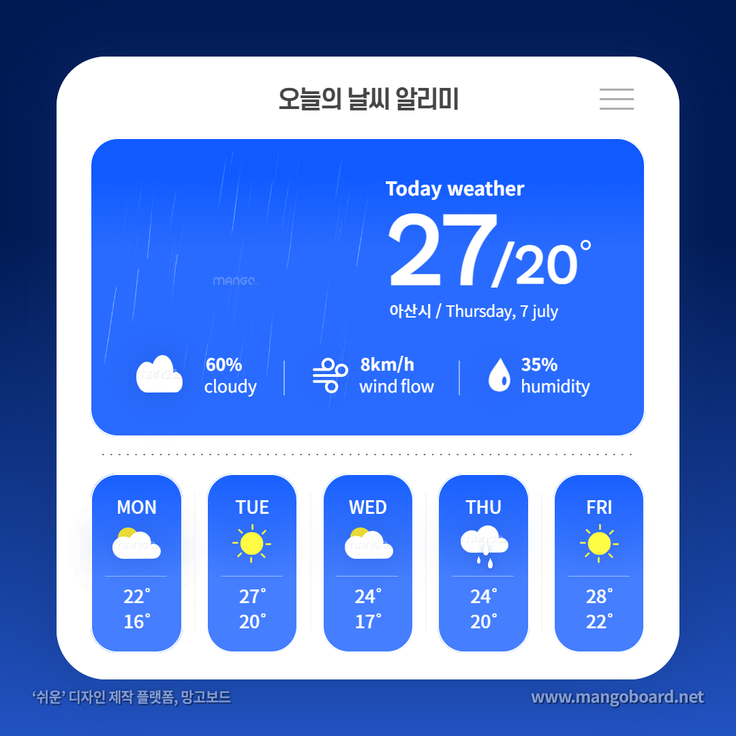

21926033 이주찬
21926023 백경흠

Slide 2
목차
프로젝트 계획
어플리케이션 소개
화면 구성 및 기획
초기화면
현재까지 실행화면
소스코드
보완계획

Slide 3
프로젝트 계획
 | 1 주 차 | 2 주 차 | 3 주 차 | 4 주 차 | 5 주 차 | 6 주 차 | 7 주 차 | 8 주 차 | 9 주 차 | 10 주 차 | 11 주 차 | 12 주 차 | 13 주 차 | 14 주 차 | 15 주 차
기획
화면구상
시스템 날짜
날씨화면
화면기능
위치권한
개인정보
날씨API
운세API
앱만들기

Slide 4
어플리케이션 소개
어플리케이션의 이름은 “오늘의 날씨” 입니다 기상청에서도 제일 자주 쓰는 말인 오늘의 날씨라는 문장과 오늘의 운세는 이라는 문장을 합쳐 오늘의 날씨라고 작명하였습니다
오늘의 날씨는
날씨 어플을 만들게 된 동기는 사람들이 일상 생활에서 날씨 정보를 필요로 하는 빈도가 높고, 날씨 조건이 여행, 일정 계획, 또는 간단한 일상 활동에 큰 영향을 미치기 때문입니다.
현재 위치의 날씨를 확인함과 동시에 오늘 자신 하루의 운세를 확인하는 재미를 느낄 수 있게 심심하지 않은 기상 어플을 제작함으로써 하루를 시작할 때 어플리케이션을 사용하는 것에 의의를 두었습니다.

Slide 5
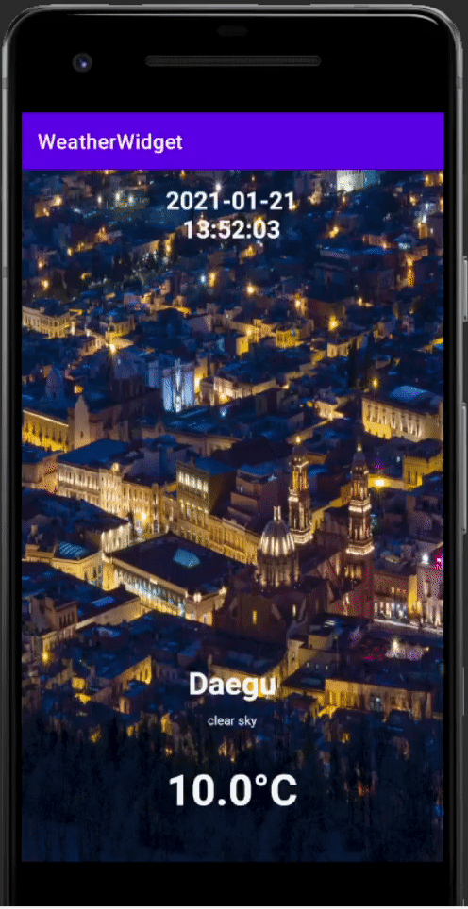
화면 구성 및 기획
왼쪽 화면에서 날짜,지역,기온은
표시되었다 사라지는 방식
오늘의 운세는 날씨화면에서 3초 유지되었을 시 Toast메세지로 출력
왼쪽 배경은 여러 이미지들로
랜덤으로 화면에 출력

Slide 6
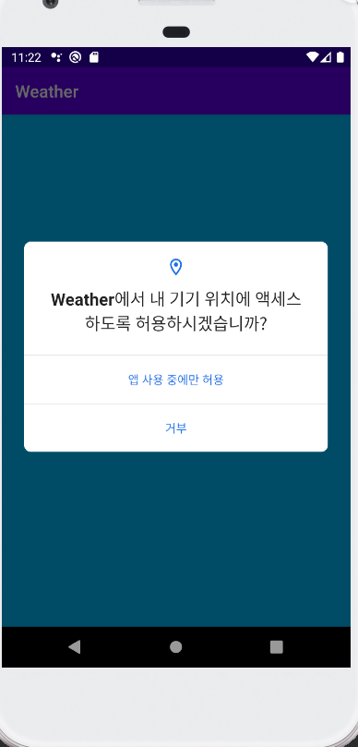
예상초기화면
앱을 시작하였을때 현재 위치
정보권한 요청 실행
위치정보 권한 허가 요청을 받지 못하였을때 Toast메세지로 현재 위치정보를 토대로 날씨정보를 받아올 수 없습니다 출력

Slide 7
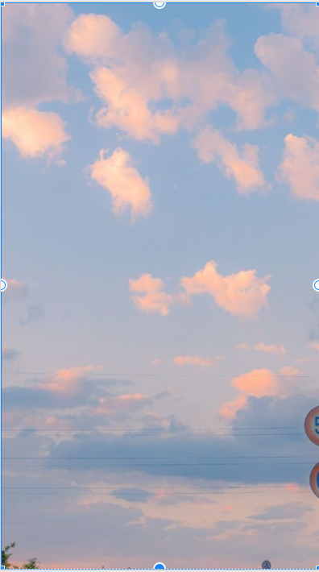
지난 실행화면
2023-10-10
늦은 주제 변경으로 인한 일정이 지연되었습니다
배경화면 이미지 버튼과 시간,기온,지역 등 여러 텍스트뷰들을 제작하였으나 기기 API 호환때문에 수정이 필요할것으로 보입니다

Slide 8
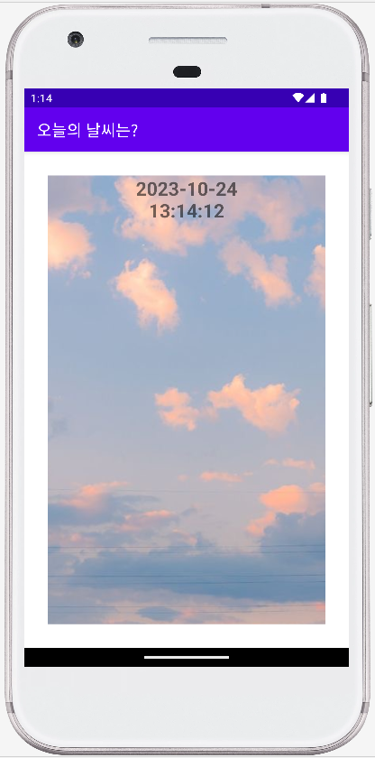
실행 초기화면
2023-10-10
실제 핸드폰이나 컴퓨터 디지털 시간에 맞춰 실행할때마다 자동 시간 맞춤화
배경 이미지를 버튼으로 만들어 배경 클릭시 위치정보 권한 요청 기능

Slide 9
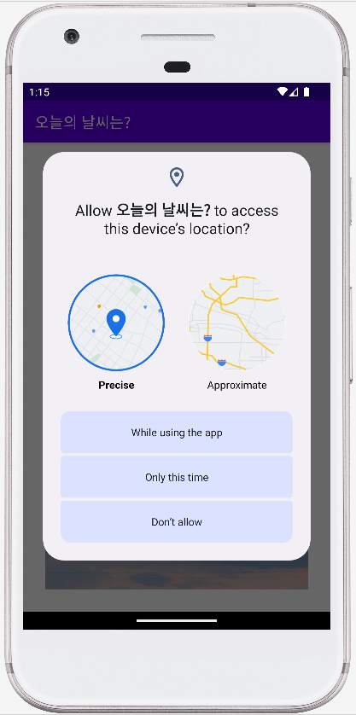
실행화면
<이미지 버튼 클릭 후 위치정보권한요청>
Precise 위치 기능
자신의 위치를 세분화하여 좁은 공간 인식
장점 : 좀 더 정확한 위치 인식 가능
Ex) 네비게이션 위치 기능
Approximate 위치 기능
좀 더 광범위한 범위로 사용자의 위치와
몇 미터의 오차 발생
장점 : 개인정보 보호에 좀 더 용이
Ex) 대중교통 위치 기능
2023-10-10

Slide 10
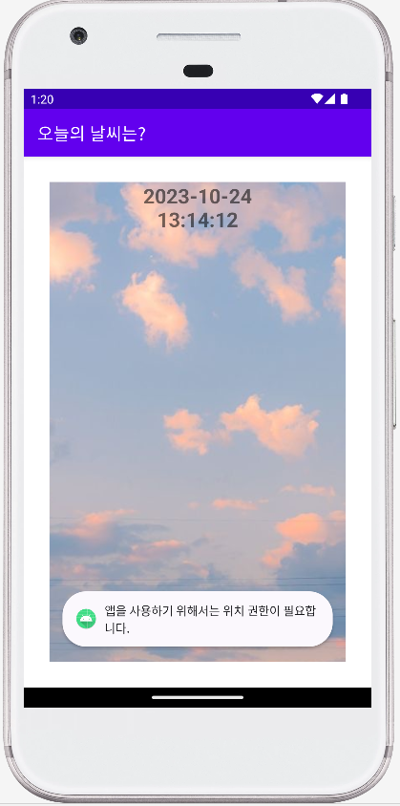
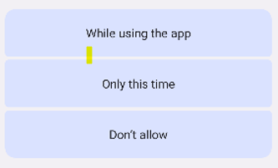
실행화면
2023-10-10
이미지 버튼을 클릭후 위치정보 선택중
Don’t allow(권한 거부) 버튼 클릭시
왼쪽 화면과 같이 메시지 출력
날씨 어플이므로 위치정보 권한이
필요하다는 메시지 사용자에게 전달

Slide 11
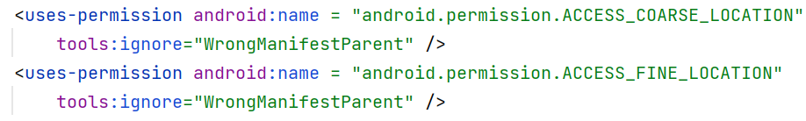
소스코드
<위치 정보 권한 요청 주요 코드>
ACCESS_COARSE_LOCATION: 이 권한은 앱이 장치의 상대적으로 근사한 위치 정보에 접근할 수 있도록 허용합니다. 즉, 정확성이 낮은 위치 정보를 사용할 수 있습니다. 이 권한을 사용하는 앱은 일반적으로 Wi-Fi 또는 휴대폰 신호를 이용하여 위치를 파악합니다.
ACCESS_FINE_LOCATION: 이 권한은 앱이 더 정확한 위치 정보에 접근할 수 있도록 허용합니다. GPS 또는 다른 정밀한 위치 기술을 사용하여 위치를 파악할 수 있습니다.

Slide 12
보완계획
위치정보 권한을 바탕으로 얻은 위치 정보와
지역의 온도를 초기화면에 출력
오늘의 운세를 추가하여 위치 정보와 지역의 온도를 출력함과 동시에 토스트 메세지를
이용하여 랜덤으로 오늘의 운세 출력
기온 뿐만이 아닌 습도 및 강수확률 등의 기능을 추가할 예정입니다.

Slide 13

감사합니다
참고한 출처 : https://wikidocs.net/111283

